Slide 1
МКУ ДО с.Ленинское
ТЕМА
«Можно ли самим создать духи дома?
Работу выполнила: воспитанница кружка «Искусники»
Пекарчик Елизавета
Руководитель проекта: педагог дополнительного образования Савченко Лилия Александровна

Slide 2
Актуальность проекта: На прилавках магазинов находится множество видов духов с различными ароматами. Но все эти духи упакованы и определить, нравится тебе аромат в данном флаконе, порой не возможно. Да и стоимость духов порой отпугивает покупателя. А так хочется порадовать близких, например – маму, подарком изготовленным своими руками.
Цель: узнать историю происхождения духов и изготовить их самостоятельно дома
Задачи:
1.Изучить историю возникновения духов.
2.Провести анкетирование среди уч-ся старших классов с целью узнать, пробовали ли они когда-нибудь изготовить самостоятельно духи дома?
3. Проинформировать обучающихся нашего класса и других ребят о своём опыте.

Slide 3
Гипотеза: Можно ли в домашних условиях создать духи? Материалы: - работа проводилась в 2022-2023гг. в школе и дома
-Сбор информации происходил в ДЦБ с.Ленинское и в интернете.
-Опрошено около 50 учащихся МКОУ СОШ с.Ленинское и взрослых. Методы исследования: - анкетирование
-классифицирование
-ранжирование информации
-исследования

Slide 4
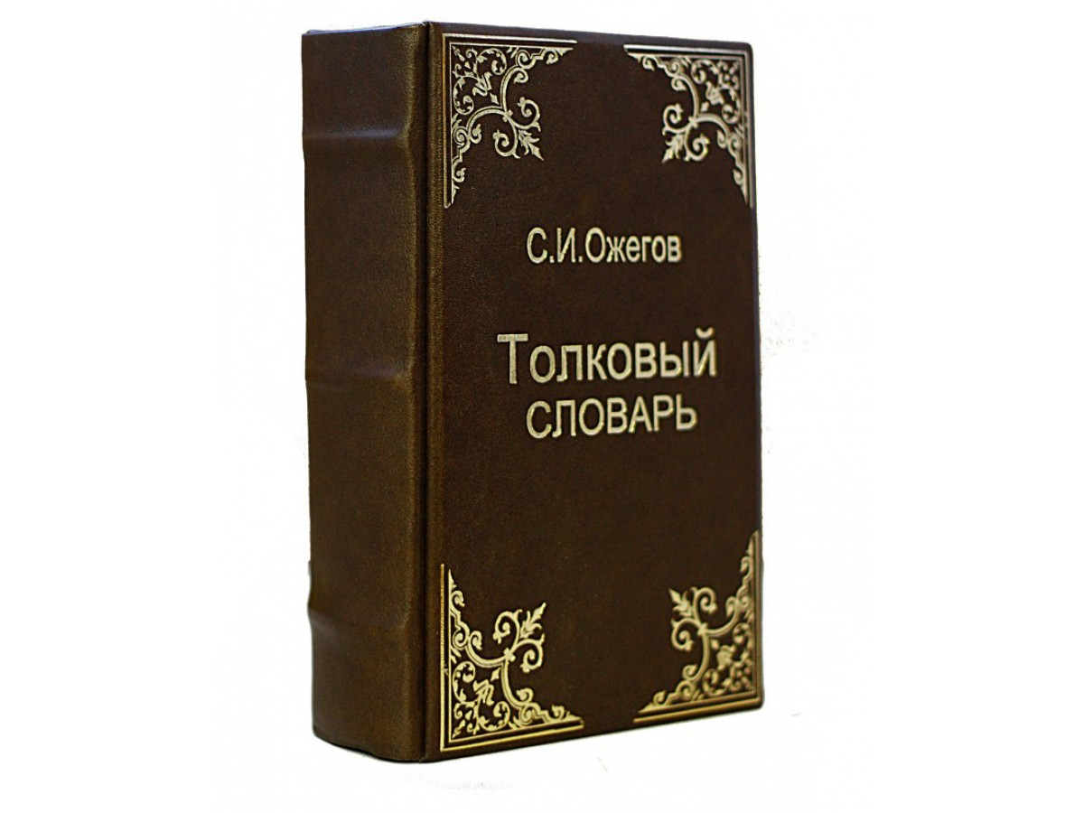
В толковом словаре русского языка С. Н. Ожегова дается толкование слову духи. Духи – парфюмерное средство, ароматическая жидкость на спиртовом растворе [1; 183].

Slide 5
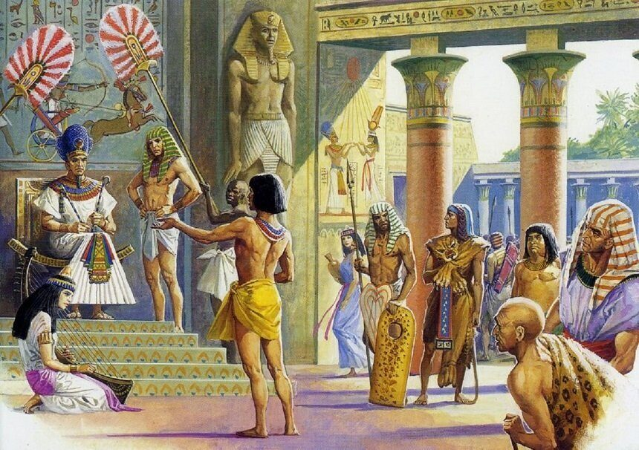
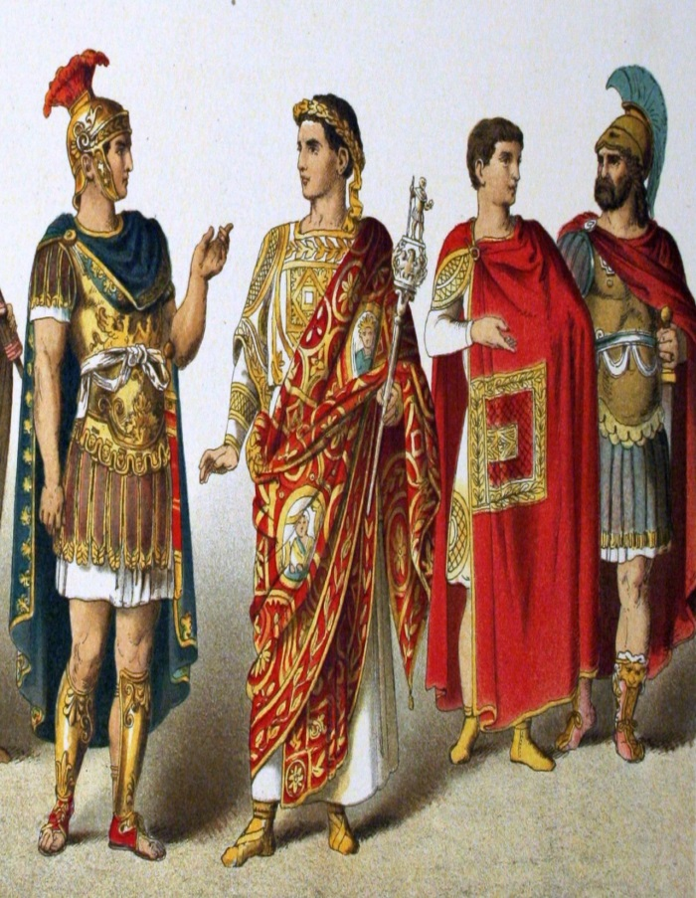
1.Впервые духи использовали в Древнем Египте. Это были на самом деле благовония, ароматные вещества, которые жгли во время религиозных обрядов. Ароматические эссенции и масла использовали, сначала для богослужений, а позже и для ароматизации тела
2.Первыми же ароматизировать себя стали римляне. Это были различные композиции из ароматических масел, которыми пользовались римляне. Они тщательно следили за гигиеной и смазывали не только тело, но и волосы, которые затем тщательно расчесывались.

Slide 6
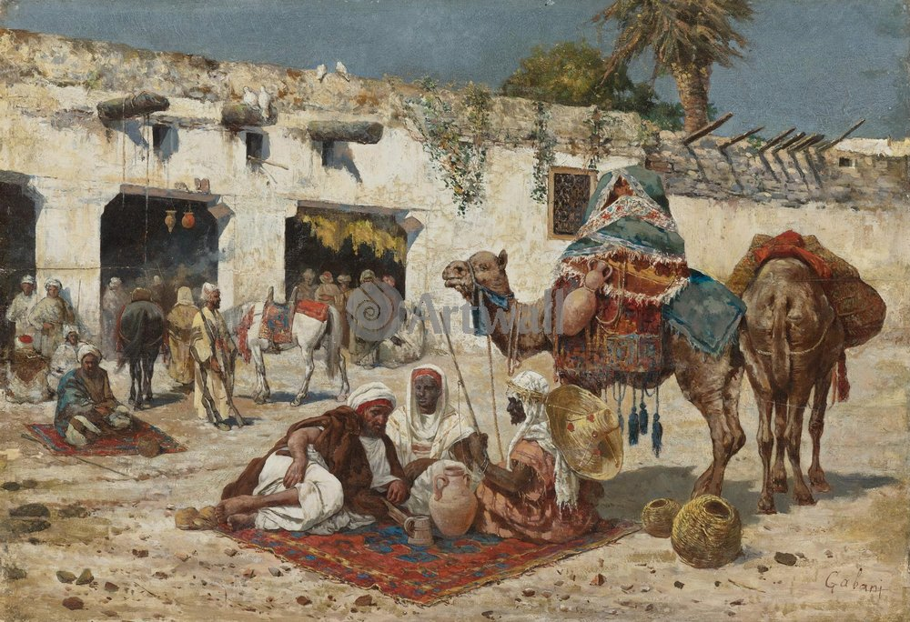
Первыми, кто догадался полу­чать ароматную воду из лепестков роз, были арабы. Произошло это 1 300 лет назад. Арабы использова­ли воду не только в качестве духов, но и как лекар­ство. Духи были очень дорогими, так как для их производства нужно было много лепестков роз.

Slide 7
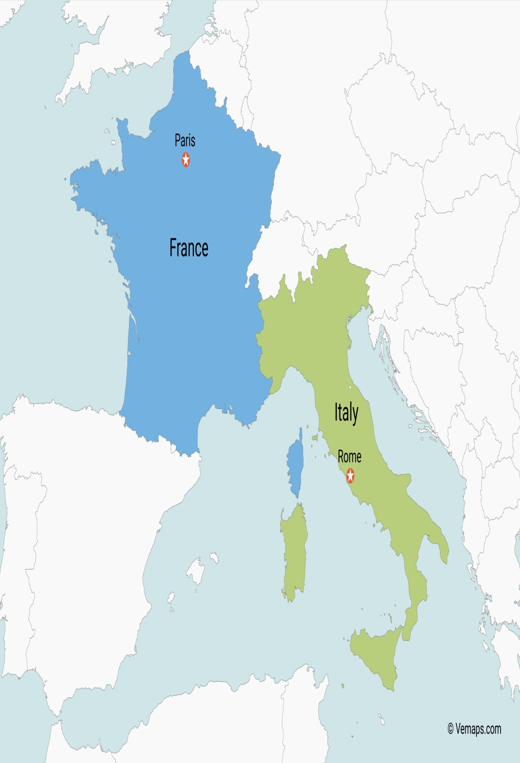
Сегодня Италия и Франция являются центром европейского парфюмерного дизайна и торговли- так как начиная с 14 века на территориях этих стран выращивалась основная масса ароматических растений, чтобы обеспечить парфюмерную промышленность.

Slide 8
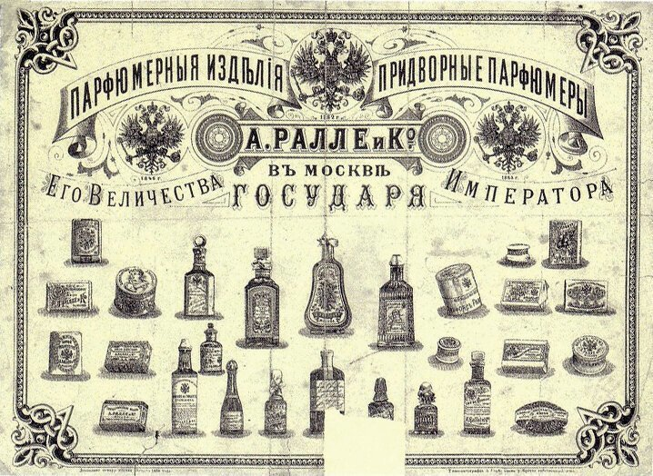
Немного из истории парфюмерного дела в России:
1). Французский бизнесмен, Альфонс Антонович Ралле приехал в Москву для открытия парфюмерного производства, так как в России у него не было конкурентов. Небольшая мыло-парфюмерная фабрика открылась в 1843 году. А через 12 лет – это уже огромный завод . Именно Ралле совместно основателем хрустального завода Дютфуа придумали разливать духи в изящные хрустальные флаконы. Ассортимент парфюма фабрики был довольно большой: «Серебристый ландыш», «Источник любви», «Парфюм де фурор», и другие заманчивые названия.

Slide 9
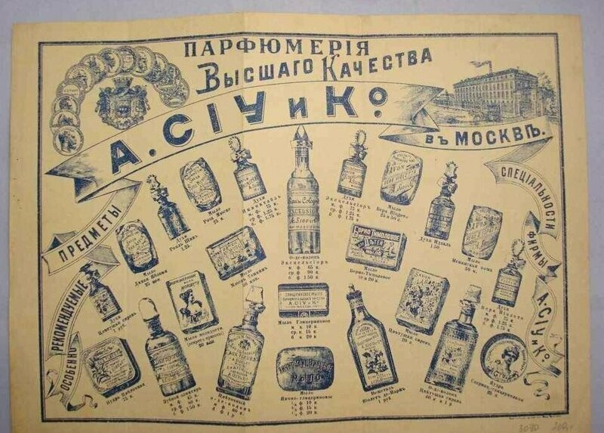
2)В 1853 году, ещё один французский бизнесмен Адольф Сиу решил производить духи в Москве. Его парфюмерия считалась элитной, но была доступна и женщинам с не очень высоким доходом.. Парфюмы «Снегурочка» и «Свежее сено» были настоящими хитами фабрики. Видов продукции было более 100. Её поставляли в Китай и Персию

Slide 10
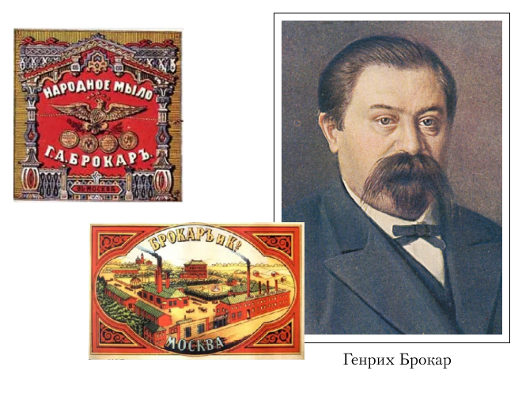
3). Генрих(Анри) Брокар впервые из-за конкуренции начал придумывать маркетинговые акции: фонтан из духов, из которого каждый посетитель мог налить себе духи бесплатно.
Его фабрика поставляла продукцию Императорскому Двору. А его духи «Любимый букет Императрицы» дожили и до наших дней. Кстати – это любимые духи моих бабушек – «Красная Москва» .

Slide 11
Правила пользования духами:
Духи не рекомендуют наносить на кожу – может вызвать раздражение, аромат быстро улетучивается и духи крепко пахнут
Не рекомендуют наносить на лицевую сторону одежды –могут остаться жирные пятна
Правильный вариант применения духов заключается в отдушивании лоскутка плюша или шерстяной ткани, который подшивают с внутренней стороны одежды

Slide 12
Виды духов:
Парфюмированная вода
2.Духи на спиртовой основе
3. Духи на масляной основе
4. Твёрдые духи на основе жировых и воскообразных веществ.
5.Также существуют сухие (порошковые) духи саше для отдушивания белья

Slide 13
3 фазы действия аромата духов: 1)фаза -Начальная нота композиции , держится 20 минут
2)фаза-основная, она вступает в силу примерно через полчаса после использования.
3) фаза — послевкусие, базовая нота, которую часто называют шлейфом

Slide 14
Состав моих духов:
.
1)2 ч.л.дистилированной воды
2)6 ст.л спирта
3)6 капель обычного рафинированного масла
4) 10 капель эфирного масла грейпфрукта
Всё тщательно перемешивается, процеживается, переливается в флакон .
Ставим в тёмное место на 1 неделю

Slide 15
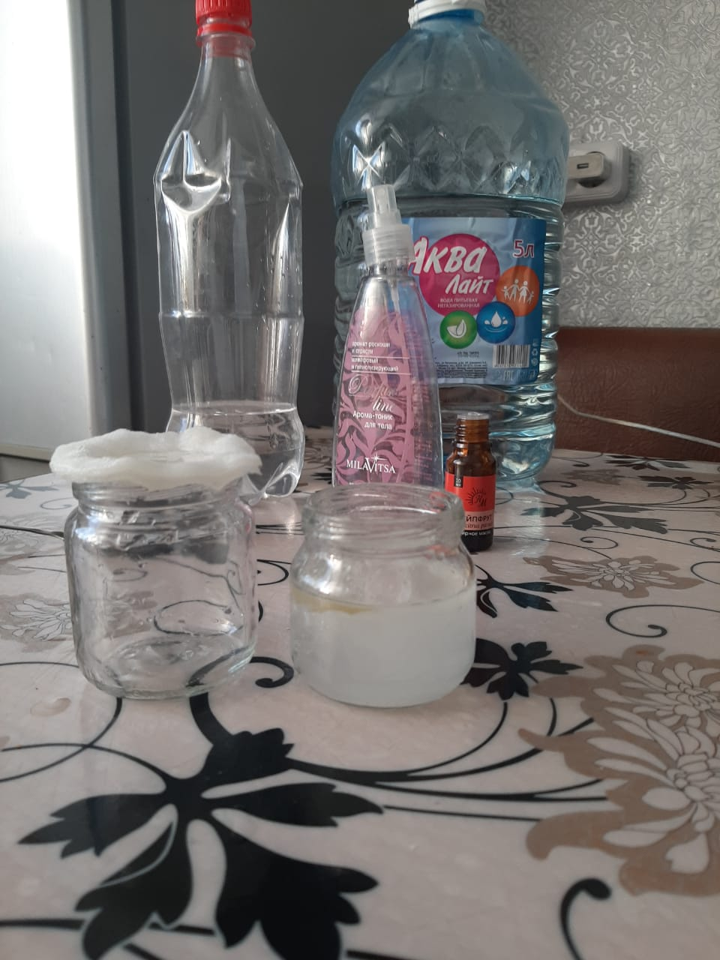
.

Slide 16
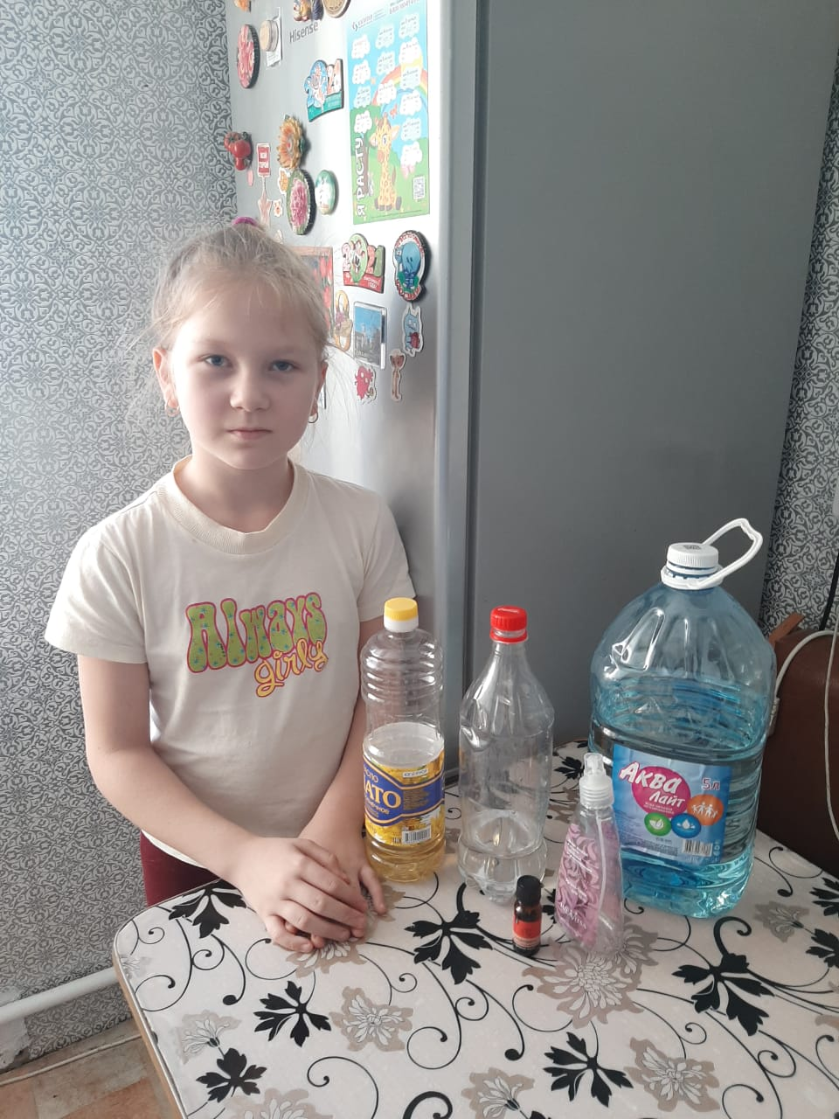
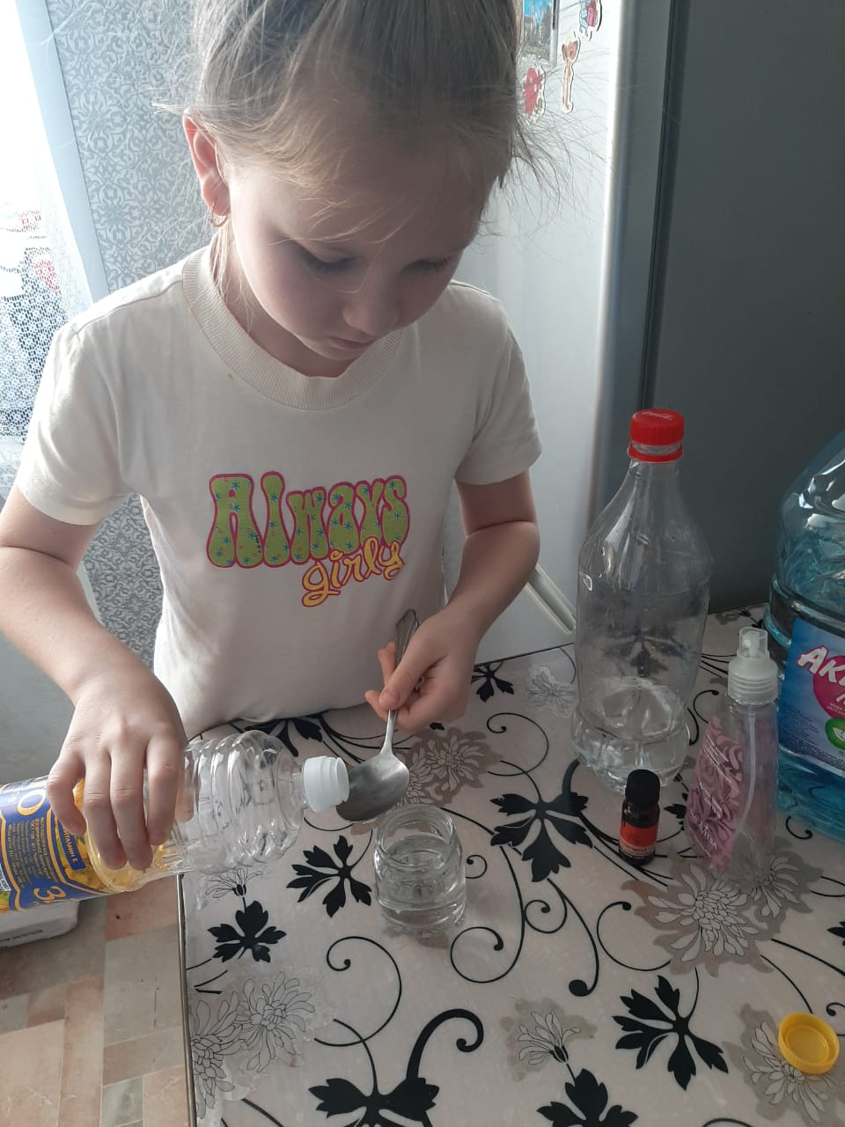
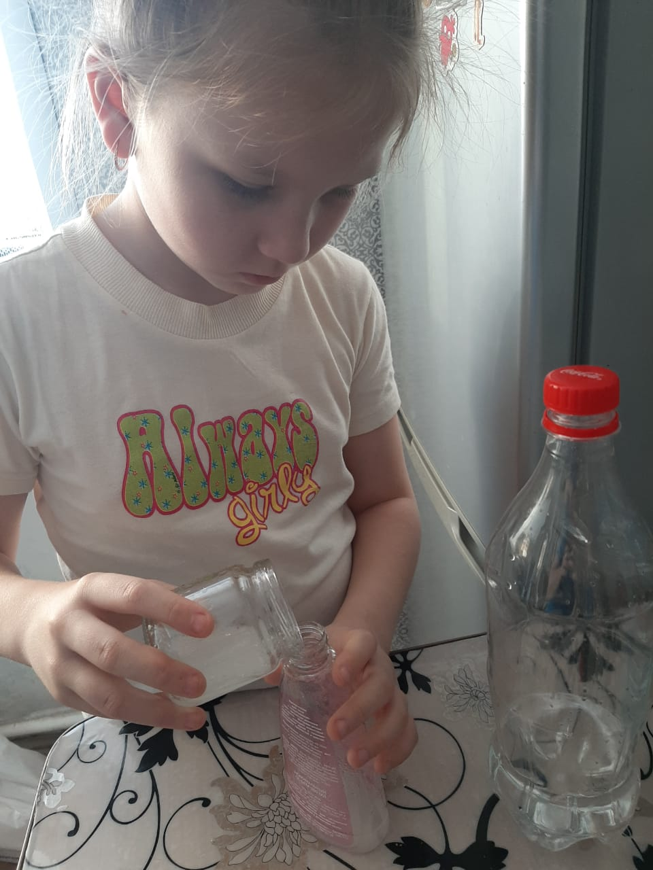
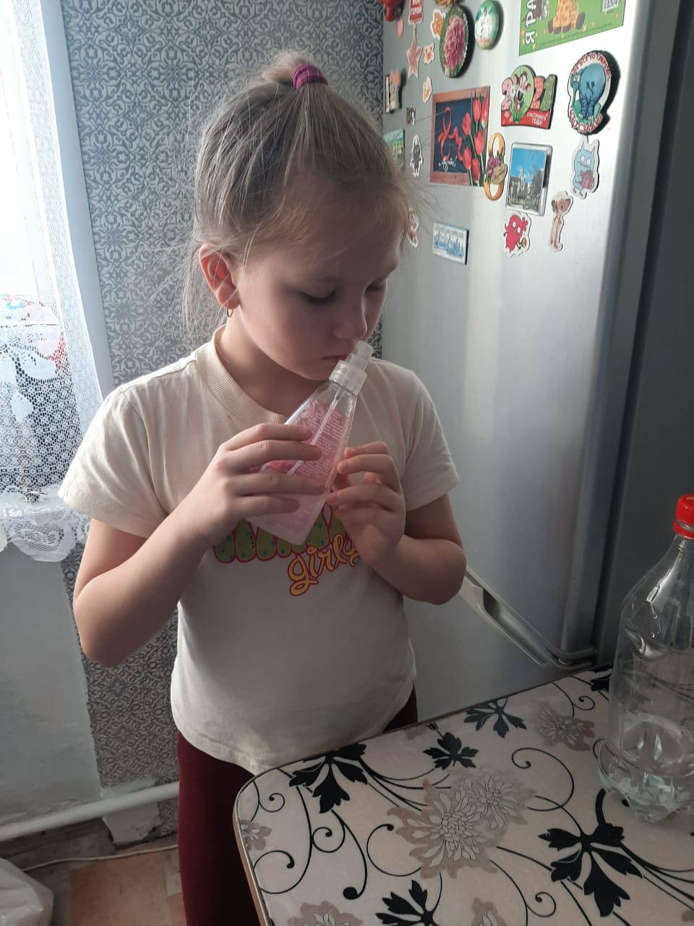
.

Slide 17
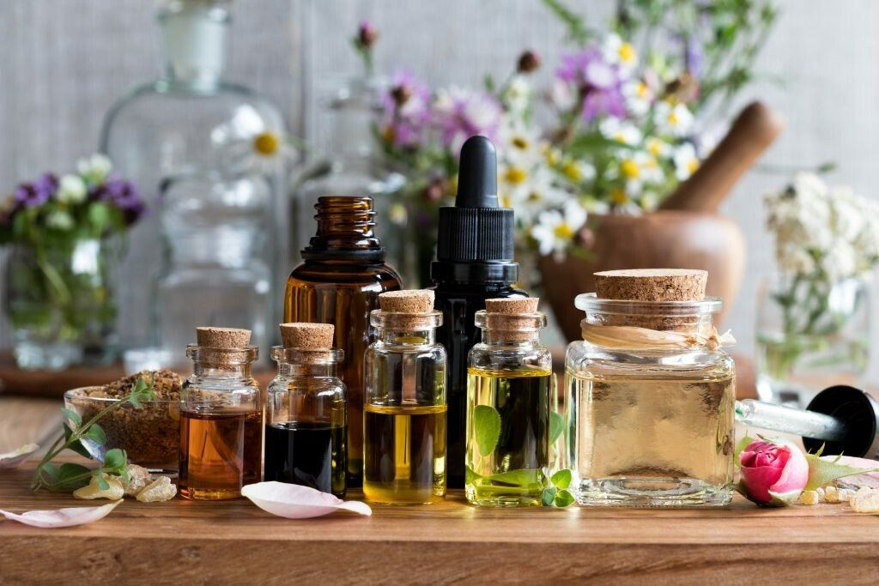
Предлагаем вам уже проверенные сочетания ароматов, ароматические комбинации: -пачули и бергамот - герань, иланг-иланг и лаванда -ладан, жасмин и апельсин - кедровое дерево, лаванда и мандарин

Slide 18
Рецепт:
стеклянный флакон 10 мл с крышкой-роллером
9 мл базового масла — масла из виноградных косточек или масла сладкого миндаля
по 5 капель каждого эфирного масла из выбранной ароматической комбинации
сушеные лепестки календулы или центаврии
Изготовление:
В стеклянный флакон налейте 9 мл базового масла (масло сладкого миндаля или масло из виноградных косточек).
Добавьте к нему по 5 капель эфирных масел из выбранных ароматических композиций.
Поместите внутрь флакона насколько лепестков календулы или центаврии.
Закройте флакон крышкой-роллером и оставьте настаиваться в темном и сухом месте на неделю.

Slide 19
Вывод: Духи можно сделать самому
Духи, сделанные из масел своими руками, отличаются стойкостью и насыщенностью аромата. Ну а комбинировать между собой эфирные масла, можно и опираясь на собственные предпочтения.
Главное — умение находить гармонию в сочетаемости ингредиентов!

